Slide 1
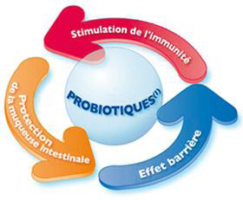
THERAPEUTIC MICROORGANISMS
Chapter 2. Probiotics
Chapitre 2. Les probiotiques
History and definitions of probiotics
Who are probiotics
The main probiotic species
Main selection criteria for probiotics
Conclusion on the criteria for choosing probiotics
Pharmacology and pharmacokinetics of probiotics
Reasons for choosing probiotics
Guide for the evaluation of probiotics for food use
Place of probiotics in the classification of “health foods”
Historique et définitions des probiotiques
Qui sont les probiotiques
Les principales espèces probiotiques
Principaux critères de sélection des probiotiques
Conclusion sur les critères de choix des probiotiques
Pharmacologie et pharmacocinétique des probiotiques
Raisons du choix des probiotiques
Guide pour l’évaluation des probiotiques en utilisation alimentaire
Place des probiotiques dans la classification des « aliments santé »
MASTER : APPLIED MICROBIOLOGY
Pr. Tayeb IDOUI

Slide 2
History and definitions of probiotic
1. Historique et définitions des probiotiques
The term probiotic has benefited from several definitions which have evolved over time based on scientific knowledge and technological advances:
Le terme probiotique a bénéficié de plusieurs définitions qui ont évolué dans le temps en fonction des connaissances scientifiques et des avancées technologiques:
The concept of probiotics was developed mainly thanks to the work of Metchnikoff who suggested that the ingestion of live lactic acid bacteria increases longevity by reducing the population of putrefactive or toxin-producing bacteria in the digestive tract (Metchnikoff, 1907).
La notion de probiotiques a été développée principalement grâce aux travaux de Metchnikoff ayant suggéré que l’ingestion de bactéries lactiques vivantes accroît la longévité en réduisant dans le tube digestif la population de bactéries putréfiantes ou produisant des toxines (Metchnikoff, 1907).
Lilly and Stillwell in 1965 proposed one of the first definitions: “growth promoting factors produced by microorganisms”.
Lilly et Stillwell en 1965 ont proposé une des premières définitions: « facteurs promoteurs de croissance produits par des microorganismes ».

Slide 3
Parker (1974) broadens this definition to “organisms and substances which contribute to the balance of flora”. This definition potentially includes microbial metabolic products including antibiotics.
Parker (1974) élargit cette définition à des « organismes et substances qui contribuent à l’équilibre de la flore ». Cette définition inclut potentiellement des produits métaboliques microbiens y compris les antibiotiques.
Fuller (1989) offers a definition very close to the current meaning: “live microbial food supplement which beneficially affects the host by improving the balance of its intestinal flora”.
In contrast to the previous definitions, the following definition introduces the notion of a defined strain well characterized from a taxonomic point of view as well as the notion of quantity provided to humans.
Fuller (1989) propose une définition très proche du sens actuel : « supplément alimentaire microbien vivant qui affecte de façon bénéfique l’hôte en améliorant l’équilibre de sa flore intestinale ».
Par opposition aux précédentes définitions, la définition suivante introduit la notion de souche définie bien caractérisée d’un point de vue taxonomique ainsi que la notion de quantité apporter à l’homme.

Slide 4
Fuller (1991): “Microorganisms added to the diet and beneficially influencing the host animal by improving the balance of its intestinal flora”.
Fuller (1991) : « des microorganismes ajoutés à l’alimentation et influençant de manière bénéfique l’animal hôte en améliorant l’équilibre de sa flore intestinale »
Last Definition (2002)
«probiotics are live microorganisms which administered in adequate amounts confer a health benefit on the host ».
(FAO/ WHO) (Food and Agriculture Organization) and (World Health Organization) 2002
Définition La FAO (Food and Agriculture Organization) et l’OMS (Organisation mondiale de la santé OU WHO) 2002
« micro-organismes vivants qui lorsqu’ils sont administrés en quantités adéquates, exercent une action bénéfique sur la santé de l’hôte qui les ingère».

Slide 5
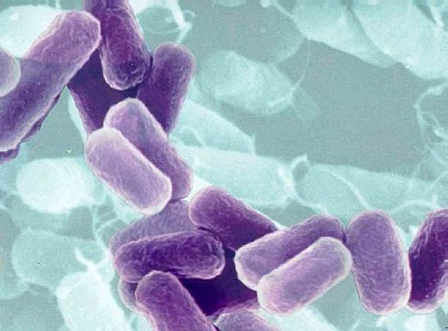
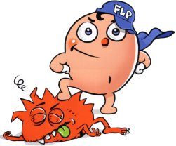
The term probiotic comes from two Greek words, pro and bios, which literally mean “for life”
Le terme probiotique provient de deux mots grecs, pro et bios, qui signifient littéralement « pour la vie »
I am PROBIOTIC
I am
ATB
For Life
Against life

Slide 6

Different bacterial strains as well as yeasts are considered probiotics. Probiotic bacteria are mainly lactic acid bacteria and Bifidobacteria.
Who are probiotics?
Sont considérés comme probiotiques, différentes souches bactériennes ainsi que les levures. Les bactéries probiotiques sont principalement des bactéries lactiques et des Bifidobactéries.
Qui sont-ils?

Slide 7
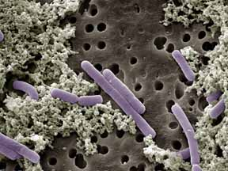
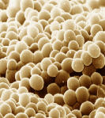
Lactobacilli (different strains)
Bifidobacteria, Lactococci, etc.
Non-pathogenic E. coli (E. coli Nissle 1917)
Enterococci
Bacteria
Lactobacilles (différentes souches )
Bifidobactéries, lactocoques,…..
E. coli non-pathogène (E. coli Nissle 1917)
Enterocoques
Bactéries
Yeasts
Levures
Saccharomyces boulardii

Slide 8
A probiotic strain is identified by its genus, its species, and by alphanumeric characters. In the scientific community, there is a recognized and accepted nomenclature for microorganisms.
Example
    Lb. casei DN-114 001
    Lb. rhamnosus GG
Une souche probiotique est identifiée par son genre, son espèce, et par des caractères alphanumériques. Dans la communauté scientifique, il existe une nomenclature reconnue et acceptée pour les micro-organismes.
Exemple
    Lb. casei DN-114 001
    Lb rhamnosus GG

Slide 9
There are no regulations for marketing and trade names and companies can call their probiotic “products” whatever they want.
Example:
LGG
Il n’existe pas de réglementation pour le marketing et pour les noms commerciaux et les compagnies peuvent appeler leurs « produits » probiotiques comme elles le désirent
Exemple: LGG.

Slide 10

The main probiotic species
Les principales espéces probiotiques
Lactobacillus
L. acidophilus L. casei
L. crispatus L. curvatus L. delbrueckii L. fermentum
L. gasseri L. johnsonii L. paracasei L. plantarum L. reuteri L. rhamnosus
LAB belonging to the genera Lactobacillus and Bifidobacterium are the most frequently used with the most applications known to date in humans.
Ex1: Commercial lactobacilli strains with documented functional properties and clinical effects include L. rhamnosus GG, L. casei DN-114 001, L. casei Shirota and L. reuteri
Ex2: the main strain of bifidobacteria, B. lactis Bb12, is the subject of several studies
Les BL appartenant aux genres Lactobacillus et Bifidobacterium sont les plus fréquemment utilisées avec le plus d’applications connues à ce jour chez l’humain.
Ex1: Les souches commerciales de lactobacilles ayant des propriétés fonctionnelles et des effets cliniques documentés incluent L. rhamnosus GG, L. casei DN-114 001, L. casei Shirota et L. reuteri
Ex2: la principale souche de bifidobactéries, B. lactis Bb12, fait l’objet de plusieurs études.

Slide 11
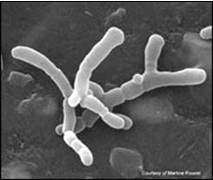
Bifidobacterium
B. adolescentis B. animalis
B. Bifidum B. breve
B. Infantis B. lactis
B. Longum B. thermophilum
Bifidobacteria are rods of variable morphologies, the most characteristic of which is a Y shape.
Les bifidobactéries sont des bâtonnets de morphologies variables dont la plus caractéristique est une forme en Y.
A multiphasic approach is often used to identify them. This approach includes the presence of fructose-6-phosphoketolase (F6PPK) activity, a key enzyme of the Bifidobacterium genus.
Une approche multiphasique est souvent utilisée pour les identifier. Cette approche comprend la présence d’une activité fructose-6-phosphoketolase (F6PPK), une enzyme clé du genre Bifidobacterium.

Slide 12
It also uses identification by molecular methods via the use of probes specific to the 16S rRNA region of the DNA of the Bifidobacterium genus.
Elle fait également appel à l’identification par des techniques moléculaires via l’utilisation de sondes spécifiques à la région 16S ARNr de l’ADN du genre Bifidobacterium.
For species identification, the DNA-DNA homology technique remains the most reliable method.
Pour l’identification de l’espèce, la technique d’homologie ADN-ADN demeure la méthode la plus fiable .
Autres bactéries lactiques
Other lactic acid bacteria
Enterococcus faecalis Enterococcus faecium
Lactococcus lactis Leuconstoc mesenteroides
Pediococcus acidilactici Sporolactobacillus inulinus
Streptococcus thermophilus Streptococcus diacetylactis
Streptococcus intermedius

Slide 13
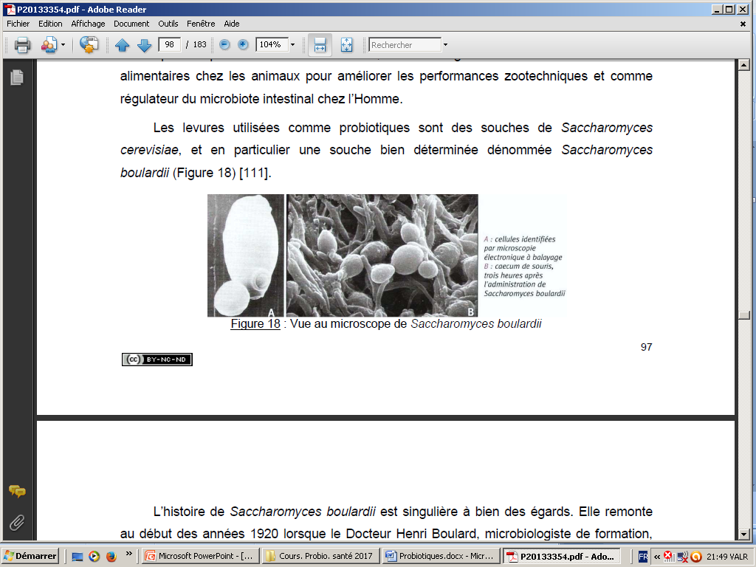
Other Microorganisms
Autres micro-organismes
Bacillus spp, Escherichia coli (strain Nissle)
Propionibacterium freudenreichii Saccharomyces cerevisiae
Saccharomyces bourlardii

Slide 14
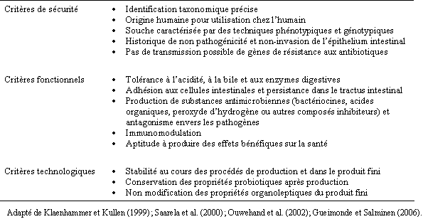
Main selection criteria for probiotics
Principaux critères de sélection des probiotiques
1. Security criteria
        Precise (Accurate) taxonomic identification
        Human origin for human use
        Strain characterized by phenotypic and genotypic techniques
        History of non-pathogenicity and non-invasion of the intestinal epithelium
        No possible transmission of antibiotic resistance genes

Slide 15
The strain identity
The taxonomic identification of the strain is an important step in the establishment of new potentially probiotic strains.
L’identité de la souche
L’identification taxonomique de la souche est une étape importante dans l’établissement de nouvelles souches potentiellement probiotiques.
Each strain must be identified using reliable molecular techniques and compared to an updated nomenclature.
DNA-DNA hybridization is the reference molecular method for identifying the species of a strain, but this method is time-consuming and requires a large collection of reference strains.
Chaque souche doit être identifiée par des techniques moléculaires fiables et confrontée à une nomenclature actualisée.
L’hybridation ADN-ADN est la méthode moléculaire de référence pour identifier l’espèce d’une souche, mais cette méthode est longue et requiert une large collection de souches de référence.
Sequencing of DNA coding for 16S ribosomal RNA is also considered relevant. It is recommended that the technique be combined with phenotypic testing for confirmation
Le séquençage de l’ADN codant pour l’ARN 16S ribosomal est considéré aussi pertinent. Il est recommandé que la technique soit combinée avec des tests phénotypiques pour confirmation

Slide 16
Origin of the strain
Origine de la souche
This is an important condition because the specific interaction with the host is maximized when it comes from the same origin
Strains of human origin that naturally colonize our intestine are preferable
C’est une condition importante car l’interaction spécifique avec l’hôte est maximisée lorsqu’elle provient du même habitat
Des souches d'origine humaine qui colonisent naturellement notre intestin sont préférables
Safety for humans
Innocuité pour l’homme
Strains subjected to studies having proven their safety and good tolerance will also be preferable.
Des souches soumises à des études ayant prouvé leur innocuité et leur bonne tolérance seront également préférables.

Slide 17
Probiotic strains must also have no negative effects and be safe for human health.
As such, potentially probiotic strains will be evaluated so that none of the following side effects are detected:
    Systemic infections,
    Harmful metabolic activity,
    Excessive immune stimulation in susceptible individuals
    Gene transfer: Ex. antibiotic resistance.
- Les souches probiotiques doivent également être sans effet négatif et être sécuritaires pour la santé humaine.
À ce titre, les souches potentiellement probiotiques seront évaluées afin qu’aucun des effets secondaires suivants ne soient détectés:
    infections systémiques,
    activité métabolique nuisible,
    stimulation immune excessive chez des individus susceptibles
    transfert de gènes: Ex. de résistance aux antibiotiques.
In this regard, strains of lactobacilli and bifidobacteria associated with food have a long-standing safety history and very few correlations exist between systemic infections and the consumption of these probiotics in the literature.
À ce sujet, les souches de lactobacilles et bifidobactéries associées aux aliments possèdent un historique de sécurité de longue date et très peu de corrélations existent entre des infections systémiques et la consommation de ces probiotiques dans la littérature.

Slide 18
2. Functional criteria
    Tolerance to acidity, bile salts and digestive enzymes
    Adhesion to intestinal cells and persistence in the intestinal tract
    Production of antimicrobial substances (bacteriocins, organic acids, hydrogen peroxide, or other inhibitory compounds) and antagonism toward pathogens
    Immunomodulation
    Ability to produce beneficial effects on health

Slide 19
Viability
Viabilité
To ensure optimal functionality, probiotic strains must maintain their viability all the way to their site of action. The current definition of probiotics emphasizes the viability parameter.
Pour assurer une fonctionnalité optimale, les souches probiotiques doivent conserver leur viabilité jusqu’à leur site d’action. La définition actuelle des probiotiques insiste sur le paramètre de viabilité.
Before reaching the intestinal tract, probiotics must mainly resist the acidic environment of the stomach (pH 2.0 - 3.4) and the bile secreted into the duodenum.
Avant d’atteindre le tractus intestinal, les probiotiques doivent résister principalement à l’environnement acide de l’estomac (pH 2,0 - 3,4) et à la bile sécrétée dans le duodénum.
The tolerance degree to these conditions differs for each strain. In vitro tests are carried out to select probiotics which will maintain their cellular integrity and metabolic activity during passage through the human digestive tract.
Le degré de tolérance à ces conditions diffère pour chaque souche. Des tests in vitro sont réalisés pour sélectionner les probiotiques qui maintiendront leur intégrité cellulaire et leur activité métabolique lors du passage dans le tractus digestif humain.

Slide 20
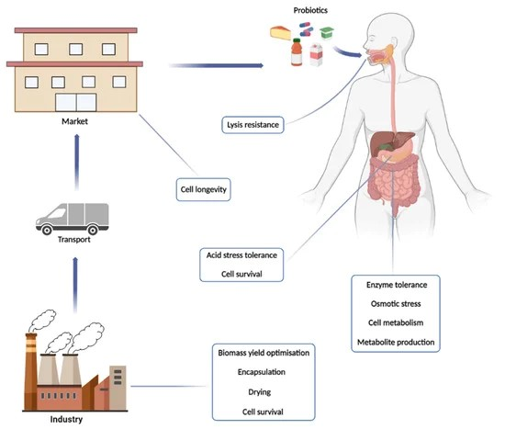
Journey of probiotic products from their production in the industry to their arrival in the intestine, where they will perform their beneficial functions for consumers.
In this path, the main challenges and activities of the cells are highlighted.
Parcours des produits probiotiques depuis leur production en industrie jusqu’à leur arrivée à l’intestin, où ils exerceront leurs fonctions bénéfiques pour les consommateurs.
Dans ce parcours, les principaux défis et activités des cellules sont mis en évidence.

Slide 21
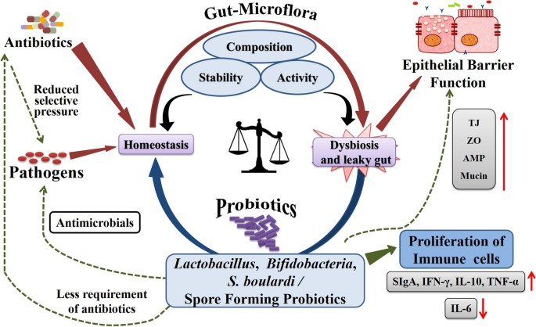

Slide 22
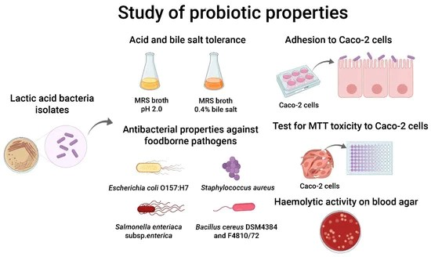
MTT: 3-(4,5-dimethylthiazol-2-yl)-2,5-diphenyl tetrazolium bromide
MTT assay : is a colorimetric method used to quantify cellular metabolic activity as an indicator of cell viability, proliferation, and indirect cytotoxicity

Slide 23
Adhesion capacity
Capacité d’adhésion
The ability to adhere to the intestinal mucosa (Epithelial Cells) is one of the essential properties that probiotic strains must possess.
La capacité d’adhésion à la muqueuse intestinale est une des propriétés essentielles que les souches probiotiques se doivent de posséder.
Adhesion increases the retention time of probiotics in the intestine and brings bacteria and epithelial cells into close contact.
L’adhésion permet d’accroître le temps de rétention des probiotiques dans l’intestin et met en contact étroit les bactéries et les cellules épithéliales.
A probiotic with a high percentage of adhesion could possibly stimulate the immune system and prevent the implantation of pathogens on intestinal epithelial cells through competition mechanisms.
Un probiotique ayant un fort pourcentage d’adhésion pourra éventuellement stimuler le système immunitaire et prévenir l’implantation de pathogènes sur les cellules épithéliales de l’intestin par des mécanismes de compétition

Slide 24
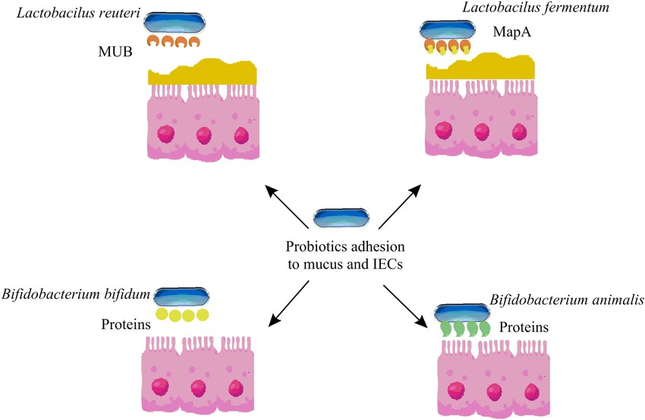
This adhesion is facilitated by specific surface determiners present in probiotics. These determiners target either the intestinal epithelial cells or the mucous layer overlaying them. Mucus-binding protein (MUB) and MapA (Mucous adhesion-promoting protein) of L.reuteri and L.fermentum respectively target overlaying mucus. Bifidobacterium bifidum and B.animalis possess proteins that bind with enterocytes
Cette adhésion est facilitée par des déterminants de surface spécifiques présents chez les probiotiques. Ces déterminants ciblent soit les cellules épithéliales intestinales, soit la couche mucus qui les recouvre. La protéine de liaison au mucus (MUB) et la MapA (protéine favorisant l'adhésion muqueuse) de L.reuteri et L.fermentum ciblent respectivement le mucus. Bifidobacterium bifidum et B.animalis possèdent des protéines qui se lient aux entérocytes

Slide 25
In vitro models to assess probiotic adhesion use cell lines from human colons such as Caco-2 and HT-29 and conventional techniques for detecting bacterial attachment such as:
    Enumeration by plate counts,
    By Gram staining,
    By radioactive marking by new approaches such as ELISA (Enzyme Linked Immuno Sorbent Assay)
    By quantification by real-time PCR.
Les modèles in vitro pour évaluer l’adhésion des probiotiques font appels à des lignées cellulaires provenant de côlons humains telles que les Caco-2 et HT-29 et à des techniques conventionnelles de détection de l’attachement bactérien telles que:
  énumération par comptages sur plaques,
  par coloration Gram,
  par marquage radioactif
  par de nouvelles approches comme l’ELISA (Enzyme Linked ImmunoSorbent Assay)
  Par quantification par PCR en temps réel.

Slide 26
Exemple: Adhésion aux cellules épithéliales
Préparation des cellules épithéliales
Préparation de la culture bactérienne
-Segment de l’iléum
- lavage avec le tampon phosphate salin (PBS, pH 7.2)
- Maintenir dans PBS à 4º C / 30min
- Lavage trois fois avec PBS stérilisé
Culture de 24h : centrifugation 7000 tr/10 min.
Récupération du culot bactérien
-Examen de la suspension avec microscope (Aucune contamination)
Dilutions sur PBS jusqu’à 10⁻⁸ afin d’obtenir une concentration cellulaire de 1x10⁸ cellules/ml.
Avoir une concentration des cellules épithéliales était approximativement 5x10⁴ cellules/ml.
1ml de la culture + 1ml de cellules épithéliales
Lignées de cellules Caco-2 ou HT25
Incubation à 37°C/40min
Chaque 5mn : préparation de frottis et coloration au cristal violet – observation microscopique
Test + : Nombre de bactéries adhéré est > 15

Slide 27
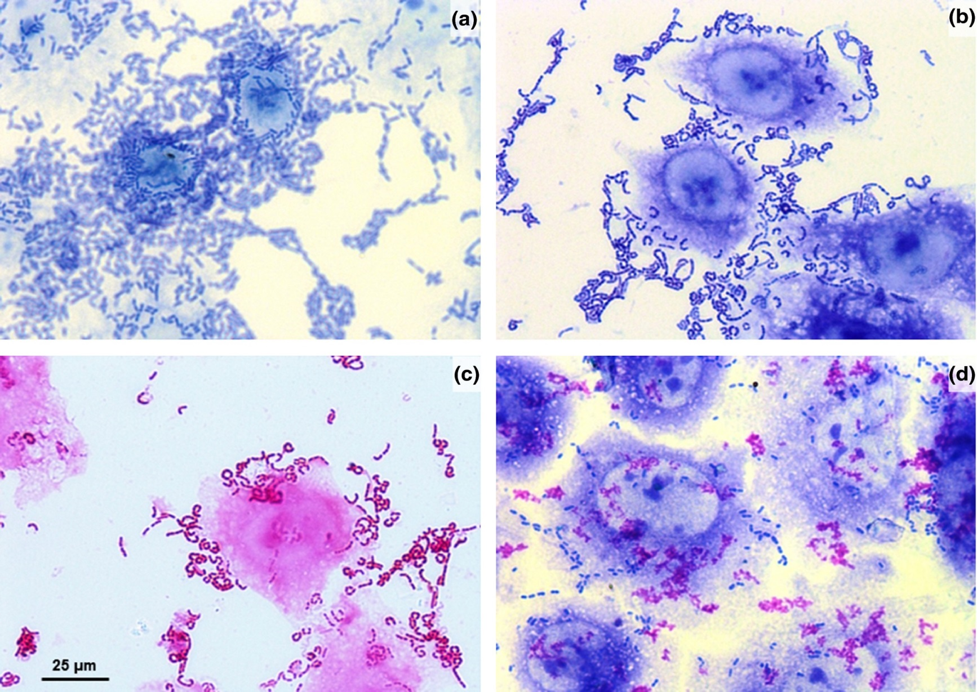
(a)Cell: Control
Cellule: Témoin
(c-d) Adhesion of Lb.rhamnosus
Adhesion de Lb.rhamnosus

Slide 28
Ability to interact with the intestinal mucosa
Capacité d’interaction avec la muqueuse intestinale
The ability to produce beneficial effects on health still remains difficult to assess due in particular to the fact that the modes of action by which probiotics exert a functional role in vivo are unknown.
L’aptitude à produire des effets bénéfiques sur la santé demeure encore délicat à évaluer dû notamment au fait que les modes d’action par lesquels les probiotiques exercent un rôle fonctionnel in vivo sont méconnus
Beneficial effects demonstrated by scientific studies
Understanding the mechanisms of action represents one of the major scientific challenges in the field of probiotics.
Effets bénéfiques démontrés par des études scientifiques
La compréhension des mécanismes d’action représente un des défis scientifiques majeurs dans le domaine des probiotiques.

Slide 29
3. Technological criteria
  Stability during production processes and in the finished product
  Maintain of probiotic properties after production
  No modification of the organoleptic properties of the finished product

Slide 30
From a technological point of view
Du point de vue technologique
Probiotic strains must possess several qualities such as ease of cultivation at high cell densities while retaining their biological properties.
Les souches probiotiques doivent posséder plusieurs qualités telles que la facilité à être cultivée à de hautes densités cellulaires tout en conservant leurs propriétés biologiques
Survival of probiotics during the product manufacturing process. The choice of strains with good stability is important. The industrial manufacturing process must preserve their integrity
Survie des probiotiques durant le processus de fabrication du produit. Le choix de souches ayant une bonne stabilité est important. Le processus industriel de fabrication doit préserver leur intégrité
Stability of probiotics throughout the shelf life of the product. A quality product must be able to guarantee relatively long stability (minimum 2 years). This stability must be monitored over time by different analyzes
Stabilité des probiotiques pendant toute la durée de conservation du produit. Un produit de qualité doit pouvoir garantir une stabilité relativement longue (minimum 2 ans). Cette stabilité doit être contrôlée au cours du temps par différentes analyses

Slide 31
Conclusion on the criteria for choosing probiotics?
Conclusion sur les critères de choix des probiotiques?
Absence of toxicity or pathogenesis
Absence de toxicité ou pathogénie.
2. Acid resistance
Résistance à l’acide
3. Bile salts Resistance Résistance à la bile
4. Adhesion to various intestinal cell lines and/or mucus
Adhérence à diverses lignées de cellules intestinales et / ou au mucus
5. Production of substances of interest (bacteriocin, lactic acid, etc.).
Production de substances d’intérêt (bactériocine, ac. lactique,…).
6. Possibility of large-scale production
Possibilité de
production à grande échelle
7. Organoleptic and technological properties
Propriétés
organoleptiques et technologiques
8. Possibility of cryoprotection
Possibilité
de cryoprotéction
Probiotiques

Slide 32
Pharmacology and Pharmacokinetics of Probiotics (in Human)
PHARMACOLOGIE et PHARMACOCINETIQUE DES PROBIOTIQUES (chez l’homme)
The action mode of probiotics is increasingly better understood thanks to a pharmacological approach. Its goals are:
Identify the active components or constituents
Describe their pharmacokinetics
Demonstrate beneficial or harmful effects.
Le mode d’action des probiotiques est de mieux en mieux compris grâce à une approche pharmacologique. Cette dernière à pour buts :
  Identifier les principes actifs
  Décrire leur pharmacocinétique
  Démontrer les effets bénéfiques ou néfastes

Slide 33
Probiotics can transport several active components to their targets of action (digestive tract), namely:
  Enzymes e.g. lactase
  The components of the wall, some of which are recognized by the immune system e.g. lipo-polysaccharides, peptidoglycans, etc.; antimicrobial proteins,…
  Others are being discovered,…
Les probiotiques peuvent véhiculer plusieurs principes actifs jusqu’à leurs cibles d’action (tractus digestif), à savoir:
  Les enzymes ex: lactase
  les composants de la paroi dont certains sont reconnus par le système immunitaire ex. lipo-polysaccharides, peptidoglycanes,…;
  des protéines antimicrobiennes,…
  D’autres sont en cours de découverte,…
Remarque:
Definition of colonization: “it is the possibility of the probiotic to persist in an ecosystem niche for a longer period than that of an inert marker ingested at the same time”. Bacillus thermophilus spores are often used as transit markers (they do not multiply and are resistant to the conditions of the gastrointestinal tract).
Définition de la colonisation : « c’est la possibilité du probiotique de persister dans une niche d’écosystème pour une période plus longue que celle qu’un marqueur inerte ingéré au même moment ». Les spores de Bacillus thermophilus sont souvent utilisées comme marqueurs du transit (elles ne se multiplient pas et résistantes aux conditions du tractus gastro-intestinal’.

Slide 34
Pharmacokinetics ( PHARMACOCINETIQUE)
It describes the fate of ingested probiotics (survival in the digestive tract) i.e. survival in the intestine/adhesion/colonization
Elle décrit le devenir des probiotiques ingérés (survie dans le tractus digestif) c.a.d: survie dans l’intestin /adhérence/colonisation
Knowledge on the pharmacokinetics of probiotic is needed:
Des connaissances sur la pharmacocinétique des probiotiques sont nécessaires :
1.To answer the questions (Pour répondre aux questions ):
    How much probiotic should be consumed?
    Quelle quantité de probiotique faut-il consommer ?,
    How often? (À quelle fréquence?,),
    How long? (Combien de temps?);
2. To correlate the effects with the concentration of the probiotic at the target site;
Corréler les effets avec la concentration du probiotique au niveau du site cible ;
3.To validate hypotheses such as (Valider des hypothèses telles que ):
    A probiotic should be of human origin,
    Have a high survival capacity,
    Adhere to the intestinal epithelium"
4.To anticipate the effects of other probiotics;
Anticiper les effets des autres probiotiques
5.To establish what concentrations should be present in the commercial preparations;
Déterminer quelles concentrations doivent être présentes dans les préparations commerciales ;
6.For safety. (Pour la sécurité)

Slide 35
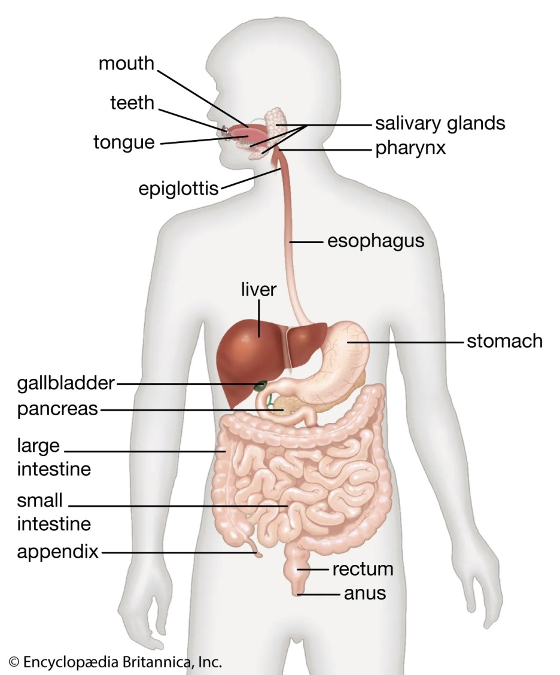
Probiotic with active constituents
Gastro intestinal tract
Pharmacokinetics
Survival
Adhesion- Colonisation
Fate of active constituents
Targets (cibles)
Effects
Beneficial
Negative
Pharmacological approach of the effects of probiotics or their active constituents in the gastrointestinal tract.

Slide 36
Pharmacokinetics
PHARMACOCINETIQUE
Method of Study
Méthodes d’étude
1. In-vitro methods
Méthodes in-vitro
These models help to study the influence of parameters such as varying concentrations of acids or biles.
Ces modèles aident à étudier l’influence des paramètres comme des concentrations variables d’acides ou de biles.
The adhesion of strains to mucus or epithelium is usually studied using human or animal mucus and cell cultures such as CaCO2
L’adhésion des souches au mucus ou à l’épithélium est habituellement étudiée en utilisant du mucus humain ou animal et des cultures cellulaires comme CaCO2
2. In-vivo methods
Méthodes in-vivo
The best way to establish the pharmacokinetics of probiotics in the gastrointestinal tract is its in-vivo measurement:
Le meilleur moyen d’établir la pharmacocinétique de probiotiques dans le tractus gastro-intestinal est sa mesure in-vivo :

Slide 37
In-vivo
1. Two main means have been used to obtain samples of intestinal chyme:
  Collection of stool or ostomy effluent
  Intestinal perfusion.
Deux principaux moyens ont été utilisés pour obtenir des échantillons du chyme intestinal :
La collection de selles ou d’effluents de stomie
La perfusion intestinale.
2. The intestinal intubation method is the best technique for obtaining samples from any site of the digestive tract in healthy individuals.
La méthode d’intubation intestinale est la meilleure technique pour obtenir des échantillons de n’importe quel site du tube digestif chez des individus sains.
3. The so-called “intestinal perfusion” method allows the determination of both probiotic concentrations and their flow rate.
La méthode dite de « perfusion intestinale » permet la détermination à la fois les concentrations des probiotiques et leur débit.
Whatever the method used, the use of markers is essential if we want to determine the possibility of lasting colonization by the probiotic.
Quelque soit la méthode employée, l’utilisation de marqueurs est indispensable si l’on veut déterminer la possibilité d’une colonisation durable par le probiotique.

Slide 38
The survival of the probiotic in the digestive tract is estimated by:
La survie du probiotique dans les tractus digestif est estimé grâce à:
Bacteriological methods
Unclear identification of the strain in the endogenous ecosystem
Méthodes bactériologiques
Identification peu claire de la souche dans l’écosystème endogène
Molecular methods
use of specific traits or probes (best methods).
Méthodes moléculaires
Utilisation des traits spécifiques ou de sondes (meilleures méthodes).
It is often cited that probiotic concentrations should aim to exceed10⁶ CFU/ml in the small intestine and 10⁸ CFU/g in the colon.
Il est souvent cité que les concentrations de probiotiques doivent viser à dépasser 10⁶UFC/ml dans l’intestin grêle et de 10⁸ UFC/g dans le colon.

Slide 39
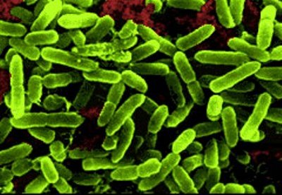
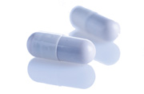
The choice’s reasons?
Les raisons du choix?
1st Reason: Inhibition of pathogen growth
1^{éres} Raisons: Inhibition de la croissance du pathogène
Bacteriocins
Bactériocines
Cell Lysis
Lyse Cellulaire
Biosurfactant
Biosurfactant
Cytotoxicity
cytotoxicité
H₂O₂
Inhibition of cytoplasmic enzymes
Inhibition des enzymes cytoplasmique
Organic Ac.
Ac.organiques
Probiotic bacteria
Bactérie Probiotique
Enzymes: Arginine Desaminase
Nutritional competition
Compétition nutritionnelle

Slide 40
BACTERIOCINS
Class I: The Lantibiotics
Small modified peptides (nisin)
Classe I: Lantibiotiques
Petits peptides modifiés (nisine)
Class II: The small heat stable non lantibiotics/unmodified peptides
Classe II: Peptides thermostables non modifiés
IIa: anti-Listeria
IIb: two components (deux composants)
IIc: Others peptids (autres peptides)
Class III: Large heat labile proteins
Classe III: Protéines thermosensibles
Class IV: Complex peptides carrying lipids or carbohydrates moieties
Controversial existence
Classe IV: Complexes
Existence controversée

Slide 41
Modes of action of bacteriocins on pathogens
Modes d’action sur les pathogènes de bactériocines
Bactériocine
Lactobacilles
2
1
Bacteriocins
Bactériocines
3
Most of bacteriocins destroy the energy potential of sensitive cells, by forming membrane channels or pores. The best described mechanism is pore forming
La plupart des bactériocines détruisent le potentiel énergétique des cellules sensibles, en formant des canaux ou pores membranaires. Le mécanisme le mieux décrit est la formation de pores

Slide 42
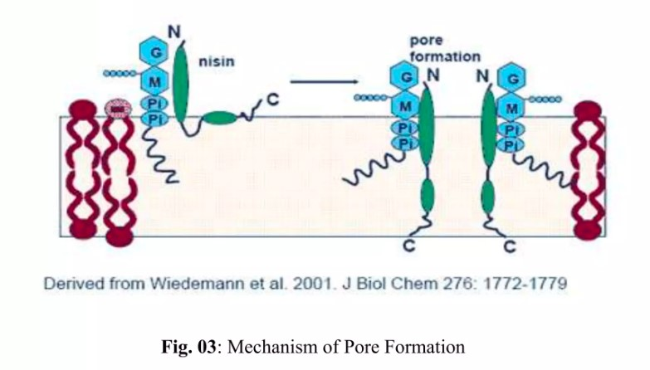
Mechanism of pore formation
Mécanisme de formation des pores

Slide 43
Installation in the membrane
Installation dans la membrane
Association of several molecules
Association de plusieurs molécules
Bacteriocins

Slide 44
Leakage of cellular contents and dissipation of protomotor force
Fuite du contenu matériel cellulaire dissipation de la force protomotrice
Opening of the PTS
Ouverture du PTS
Membrane Destruction
Destructuration de la membrane

Slide 45
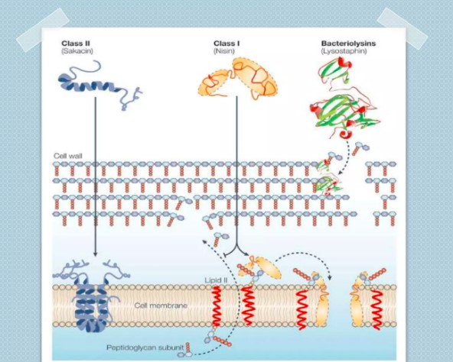
Class II
(Sakacin)
Class I
(Nisin)
Bacteriolysins
(Lysostaphin)
Mechanisms of action of bacteriocins Class

Slide 46
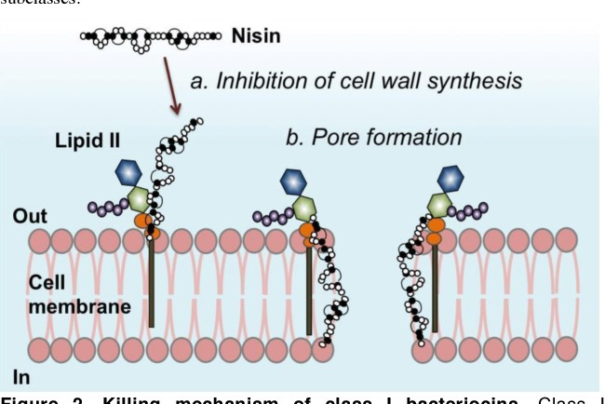
Ex. Killing mechanism of class I bacteriocins.
Nisin, have a dual mechanism in killing their target cells through
    inhibition of cell wall synthesis
    pore formation
Les bactériocines de classe I, comme la nisine, ont un double mécanisme pour tuer leurs cellules cibles
(a): inhibition de la synthèse de la paroi cellulaire
(b): formation de pores

Slide 47
Exemple: Bactériocine classe IIa, activité similaire à celle des ATB
Bactériocine
de classe IIa
Interaction initiale
avec le PTS
Bactériocine
de classe IIa
PTS

Slide 48
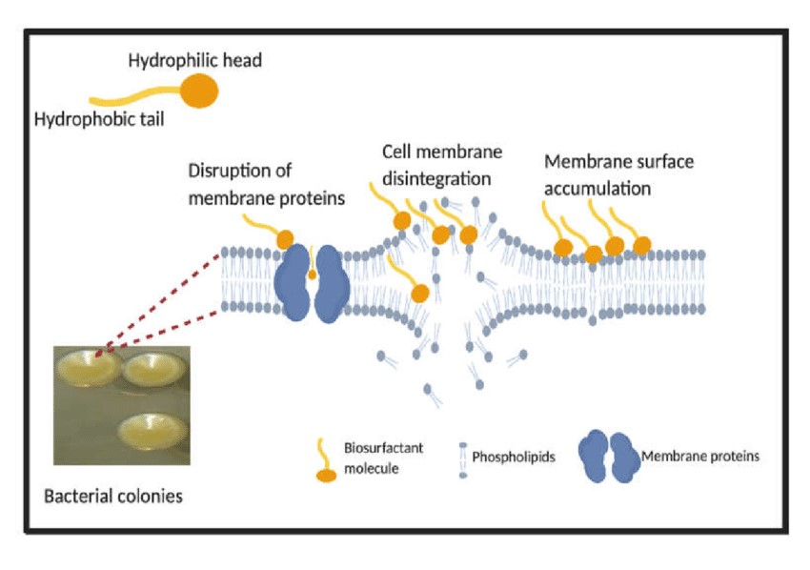
BIOSURFACTANT
Biosurfactants are amphiphilic biological compounds produced extracellularly or as a part of the cell membrane by a variety of yeast, bacteria and filamentous fungi
Theoretical interactions between biosurfactant molecules and bacterial.
Interactions théoriques entre molécules de biosurfactants et bactéries.

Slide 49
Hydrogen peroxide
Modes of action on pathogens of H2O2 and its derivatives produced by Lactobacillus
Modes d’action sur les pathogènes de H₂O₂ et de ses dérivés produits par les Lactobacillus
(Ocana et al., 1999; Lepargneur et Rousseau, 2002).
H₂O₂
OH.
O₂⁻
Enzymes Inactivation
increased permeability
Halide ions type Cl- +Peroxidases
Ions halogénures type Cl- +Peroxydases

Slide 50
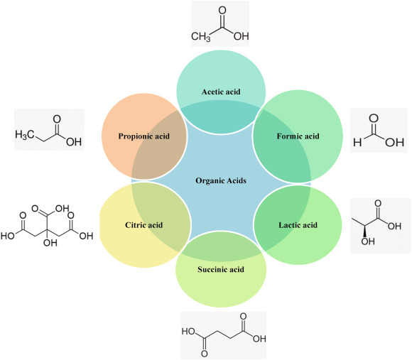
Organic Acids
Ac.Organiques
Organic acids production from lactic acid bacteria

Slide 51
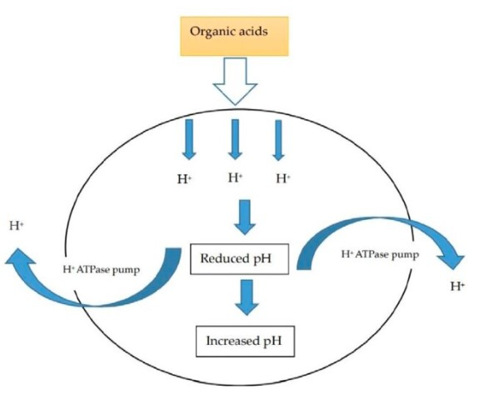
Mode of action of organic acids on pH-sensitive bacteria (Clostridia, Salmonella, Coliforms, Listeria spp.)
Mode d'action des acides organiques sur les bactéries sensibles au pH (Clostridia, Salmonella, Coliformes, Listeria spp.)

Slide 52
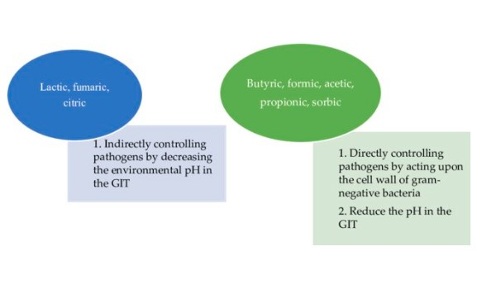
Two different mechanisms of organic acids on altering the pH of the GIT and their impact on pathogens
Deux mécanismes différents de l’effet des acides organiques sur la modification du pH du tractus gastro-intestinal et leurs impacts sur les pathogènes.
Contrôler indirectement les agents pathogènes en diminuant le pH de l’environnement du TGI
Contrôler directement les agents pathogènes en agissant sur la paroi cellulaire des bactéries Gram négatif
Réduire le pH du TGI

Slide 53
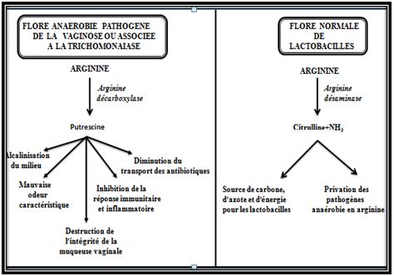
Arginine Deiminase
Arginine désaminase
Reactions of arginine metabolism by pathogenic anaerobic flora (left) and reactions of arginine metabolism by normal lactobacilli flora (right)
Les réactions du métabolisme de l'arginine par la flore anaérobie pathogène (à gauche) et les réactions du métabolisme de l'arginine par la flore normale à lactobacilles (à droite).

Slide 54
The choice’s reasons?
Les raisons du choix?
2nd Reasons: Inhibition of pathogen adhesion
2^{émes} Raisons: Inhibition de l’ adhésion du pathogène
Biosurfactant
Exclusion sérique
Exclusion
Hydrophobic Interaction
Interaction Hydrophobe
Non-specific adhesion
Adhésion non spécifique
Bactérie Probiotique
Site-receptor interaction
Interaction site-recépteur
Specific Adhesion
Adhésion spécifique

Slide 55
Mécanisme d’inhibition de l’adhésion des pathogènes par un effet barrière dû à L’adhésion des lactobacilles (ex. épithélium vaginal)
Non Specific Adhesion
ADHESION NON
SPECIFIQUE
Specific Adhesion
ADHESION SPECIFIQUE
Pathogène
Pathogène
Lactobacille
Lactobacille
Interactions
Électrostatiques
Ou hydrophobes
Adhésine
Cellule Eucaryote (Ex. Epithéliale)
Site récepteur
Cellule Eucaryote (Ex. Epithéliale)

Slide 56
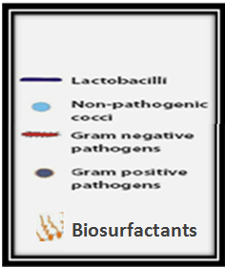
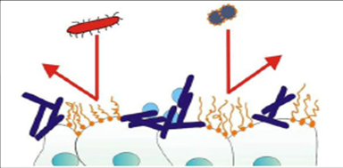
Barrier effect of biosurfactants
Effet barrière des biosurfactants (Engstrand et al., 2012)
Exclusion
No adhesion of the pathogen to the site of infection
Pas d’ adhésion du pathogène au site d’infection
glycolipids or lipopeptides (amphiphiles
glycolipides ou des lipopeptides (amphiphiles
Change in exterior hydrophobicity (wall)
Changement de l’hydrophobicité extérieure (paroi)

Slide 57
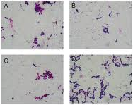
The choice’s reasons?
Les raisons du choix?
3rd Reasons: Inhibition of pathogen expansion
3^{émes} Raisons: Inhibition de l’expansion du pathogène
Co aggregation
Co-agrégation
Probiotic bacteria
Bactérie Probiotique

Slide 58
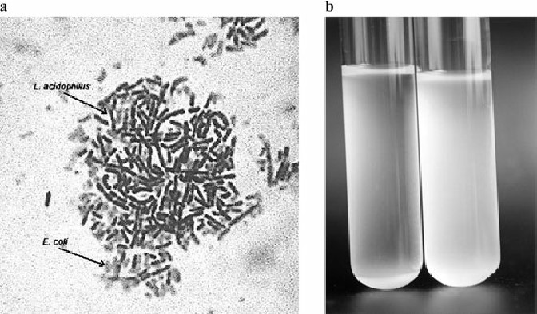
Macro- and microscopic manifestation of the coaggregation ability of Lactobacillus spp. strains.
Microscopic view of coaggregation between L. acidophilus S1 and E. coli ATCC 11229.
Left tube shows coaggregation of L. acidophilus S1, the right tube shows coaggregation of L. crispatus O3 with E. coli ATCC 11229.

Slide 59
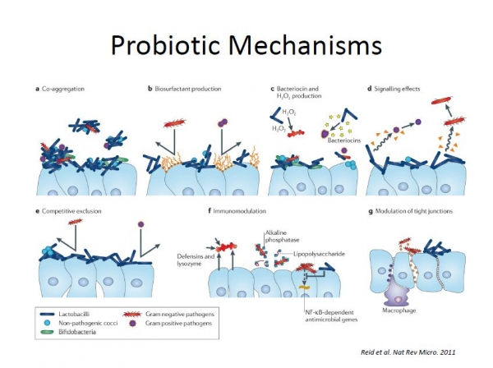
Conclusion on Probiotic Mechanisms
c.Bacteriocin and H2O2 production
d.Signalling effects
a.Coaggregation
b.Biosurfactant production
e.Competitive exclusion
f.Immunomodulation
g.Modulation of hight junctions

Slide 60
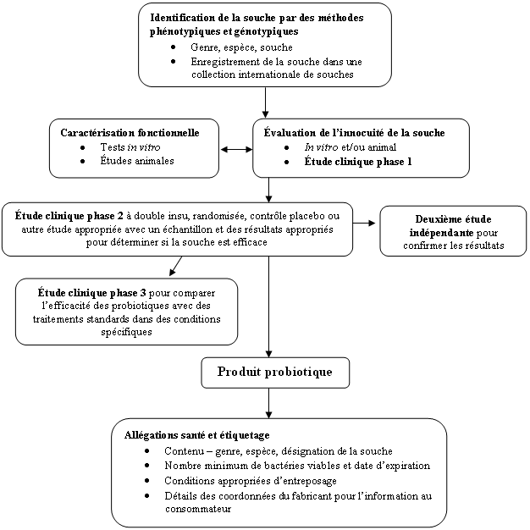
Guide pour l’évaluation des probiotiques en utilisation alimentaire

Slide 61
An FAO/WHO working group has defined the steps to follow for evaluating the effectiveness of probiotic strains in food use (figure).
Un groupe de travail FAO/WHO a défini les étapes à suivre pour l’évaluation de l’efficacité des souches probiotiques en utilisation alimentaire (figure).
The first steps of the guide concern the identification, functional characterization and safety assessment of the probiotic strain.
Les premières étapes du guide concernent l’identification, la caractérisation fonctionnelle et l’évaluation de la sécurité de la souche probiotique.
The main in vitro tests to be carried out (resistance to gastrointestinal conditions, adhesion to intestinal cells, etc.) must then be verified using animal models.
Les principaux tests in vitro à réaliser (résistance aux conditions gastro-intestinales, adhésion aux cellules intestinales,….) doivent ensuite être vérifiés à l’aide de modèles animaux.
At the same time, the safety linked to the use of probiotic strain must be verified in vivo and during a clinical study phase 1.
Parallèlement, la sécurité liée à l’utilisation de la souche probiotique doit être vérifiée de façon in vivo et lors d’une étude clinique phase 1.

Slide 62
During these studies, it is recommended that the strains be tested for, among other things, their resistance to ATB, their infectivity in immune-compromised animal models and their side effects in humans.
Lors de ces études, il est recommandé que les souches soient testées entre autres pour leur résistance aux ATB, leur infectivité dans des modèles animaux immun compromis et leurs effets secondaires chez l’humain.
The effectiveness of the probiotic strain must be evaluated during a double-blind clinical study phase 2 consisting of a probiotic treatment and a placebo.
L’efficacité de la souche probiotique doit être évaluée lors d’une étude clinique phase 2 réalisée à double insu constituée d’un traitement probiotique et un placebo.
The results of this study must be statistically and biologically significant with an improvement in infection-related symptoms, a reduction in the risk of recurrence or a faster recovery.
Les résultats de cette étude doivent être statistiquement et biologiquement significatifs avec une amélioration des symptômes liés à l’infection, une réduction du risque de récidive ou un rétablissement plus rapide.

Slide 63
Before the probiotic product is placed on the market, a phase 3 study is necessary to compare the effect of the probiotic strain to a traditional treatment (for example: antibiotics).
Avant la mise sur le marché du produit probiotique une étude phase 3 est nécessaire pour comparer l’effet de la souche probiotique à un traitement traditionnel (par exemple: antibiotiques).
Following this latest clinical study, the health claim associated with the tested probiotic strain can be affixed to the label according to the specific legislation to each country.
À la suite de cette dernière étude clinique, l’allégation santé associée à la souche probiotique testée peut être apposée sur l’étiquette selon la législation propre à chaque pays.
Even though hundreds of publications on probiotics are documented in the scientific literature, only a few strains acting at the clinical level can have probiotic status.
Même si des centaines de publications sur les probiotiques sont documentées dans la littérature scientifique, seulement quelques souches agissant au niveau clinique peuvent avoir le statut de probiotique.
This judgment is only possible after considering all the in vitro, animal and human evidence supported by a plausible mechanism of action.
Ce jugement n’est possible qu’après avoir considéré l’ensemble des évidences in vitro, animales et humaines supporté par un mécanisme d’action plausible.

Slide 64
Nota: Currently, the development of probiotic products is very active in European countries, Japan, the United States and Australia. In Canada, very few probiotic products are available since research in this area is only emerging
Remarque: Actuellement, le développement de produits probiotiques est très actif dans les pays européens, le Japon, les États-Unis et l’Australie. Au Canada, très peu de produits probiotiques sont disponibles puisque la recherche dans ce domaine ne fait qu’émerger

Slide 65
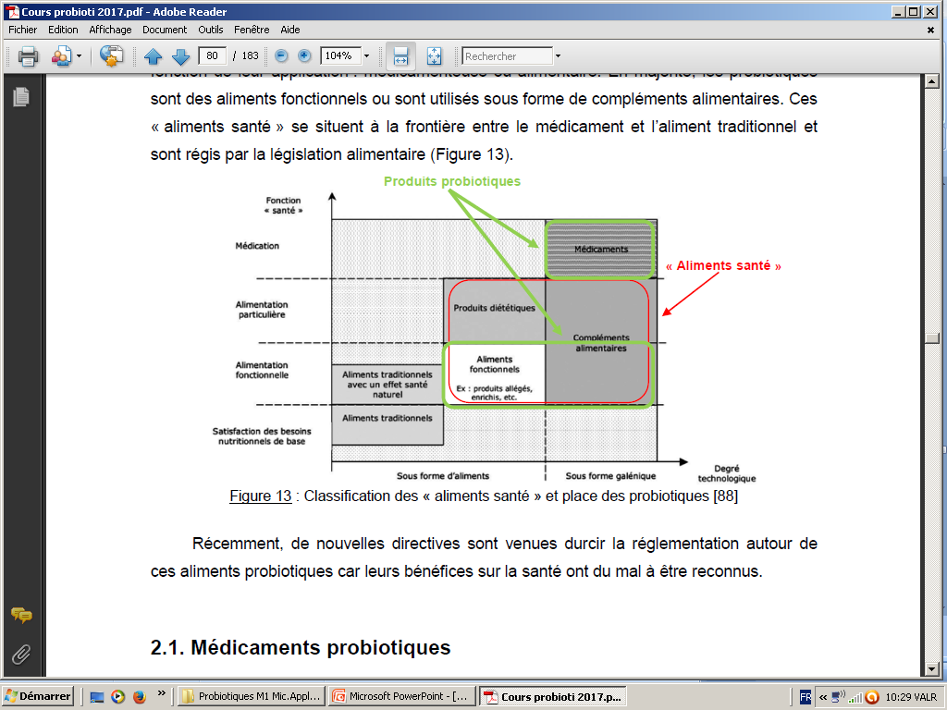
Place des probiotiques dans la classification des « aliments santé »
Pour plus de détaille: Voir Chapitre: Médicaments Probiotiques et réglementation

Slide 66
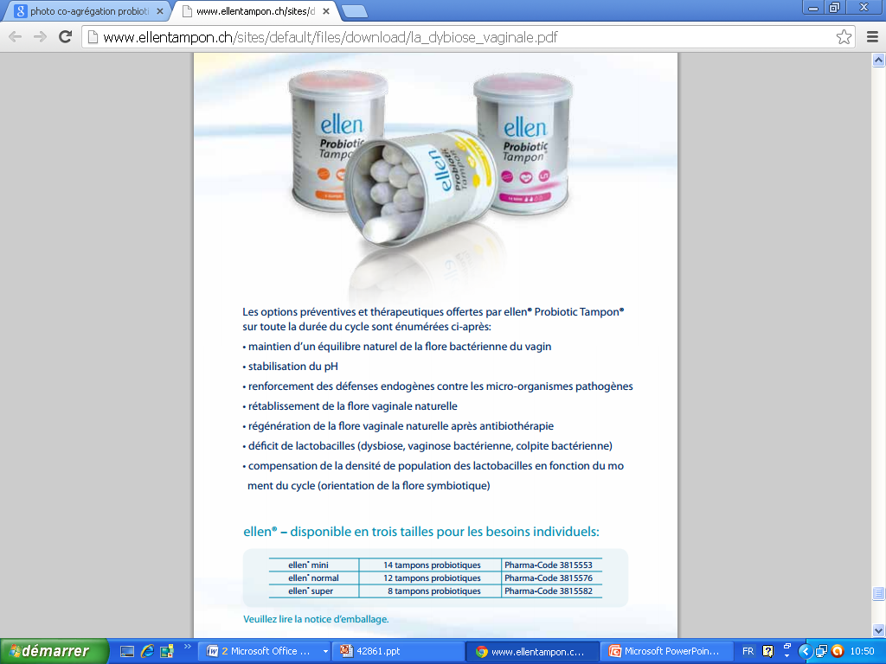
Bactériothérapie
Usage des Probiotiques à effet tampon

Slide 67
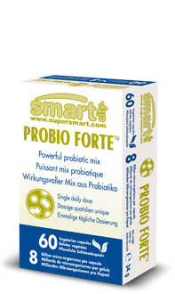
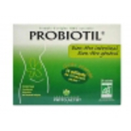

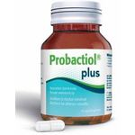
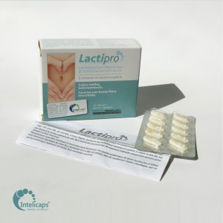
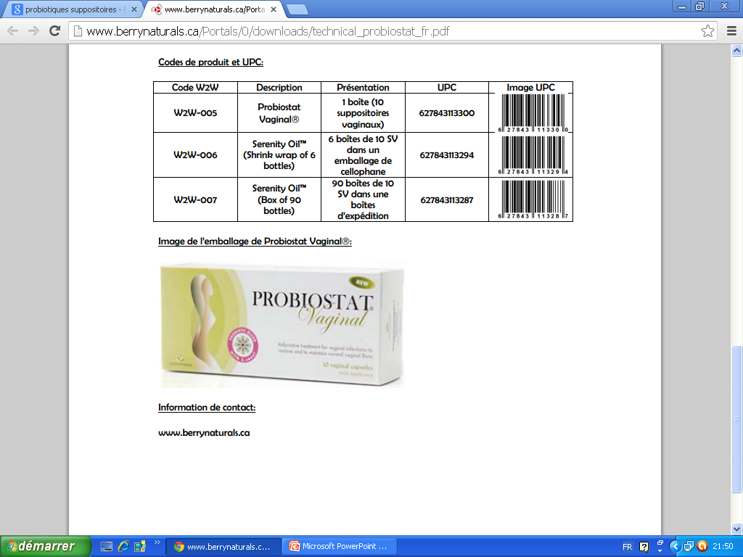
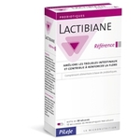
Exemple de produits probiotiques déjà sur le marché mondiale

